Slide 1



Chủ đề 3
Gia đình nhỏ

Slide 2

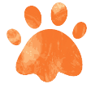
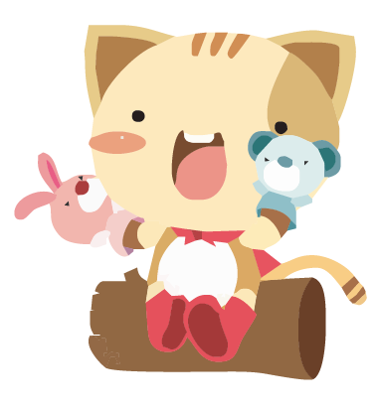
BÀI 1:
CON MÈO TINH NGHỊCH
(TIẾT 2)

Slide 3

YÊU CẦU CẦN ĐẠT
Nhận ra và nêu được đặc điểm hình dáng của con mèo.
Vẽ được con mèo theo ý thích.
Nêu được cảm nhận về sản phẩm của mình, của bạn. Có ý thức chăm sóc, bảo vệ vật nuôi trong gia đình.

Slide 4




HOẠT ĐỘNG 1
KHÁM PHÁ

Slide 5

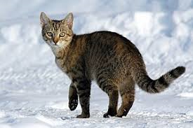
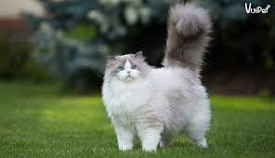
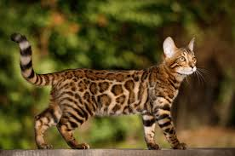
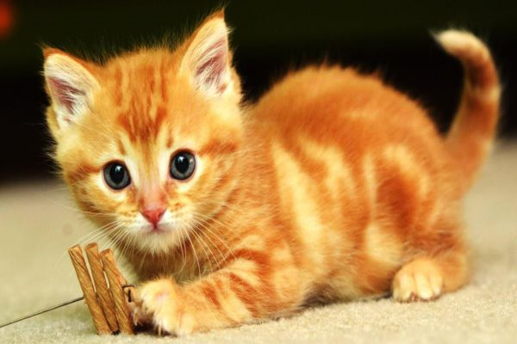


- Nêu đặc điểm về hình dáng, màu sắc của những chú mèo?
- Con mèo thường có những hoạt động gì?

Slide 6


HOẠT ĐỘNG 2
Kiến tạo kiến thức,
kĩ năng

Slide 7
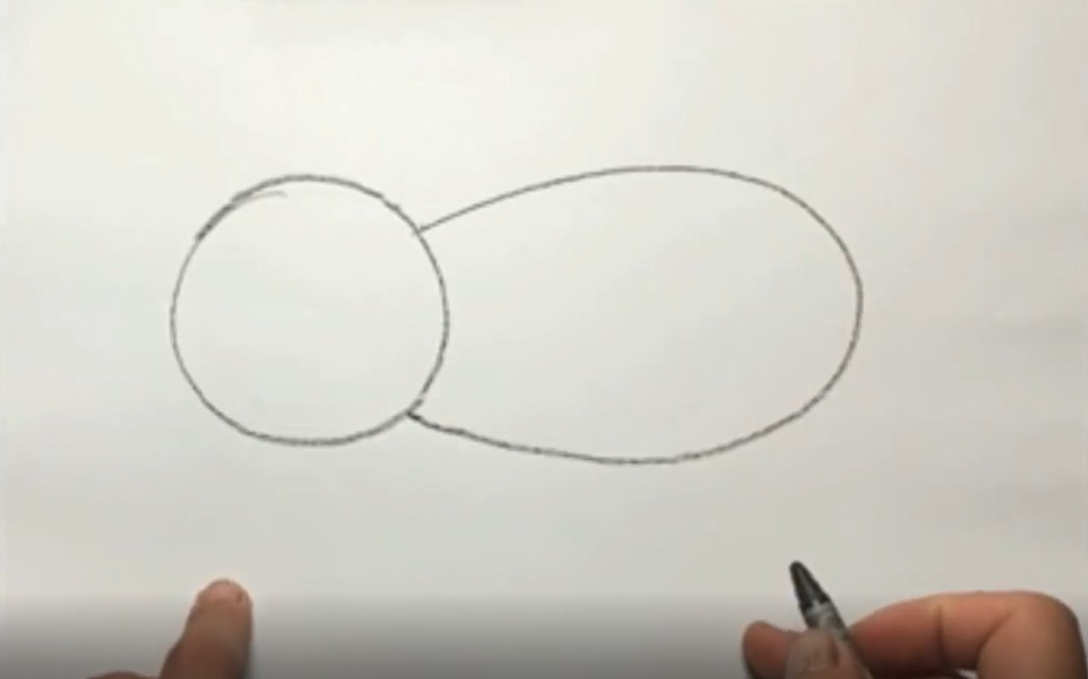
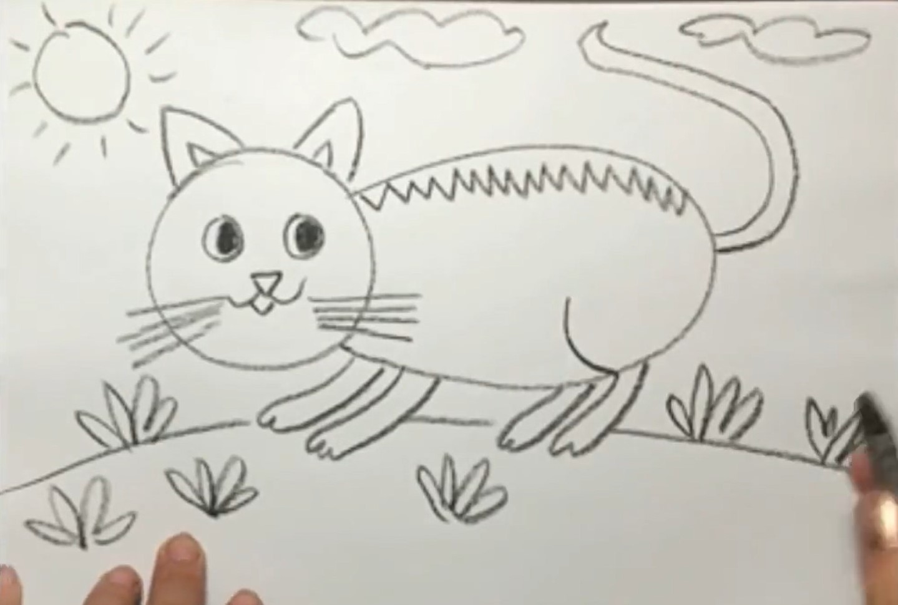
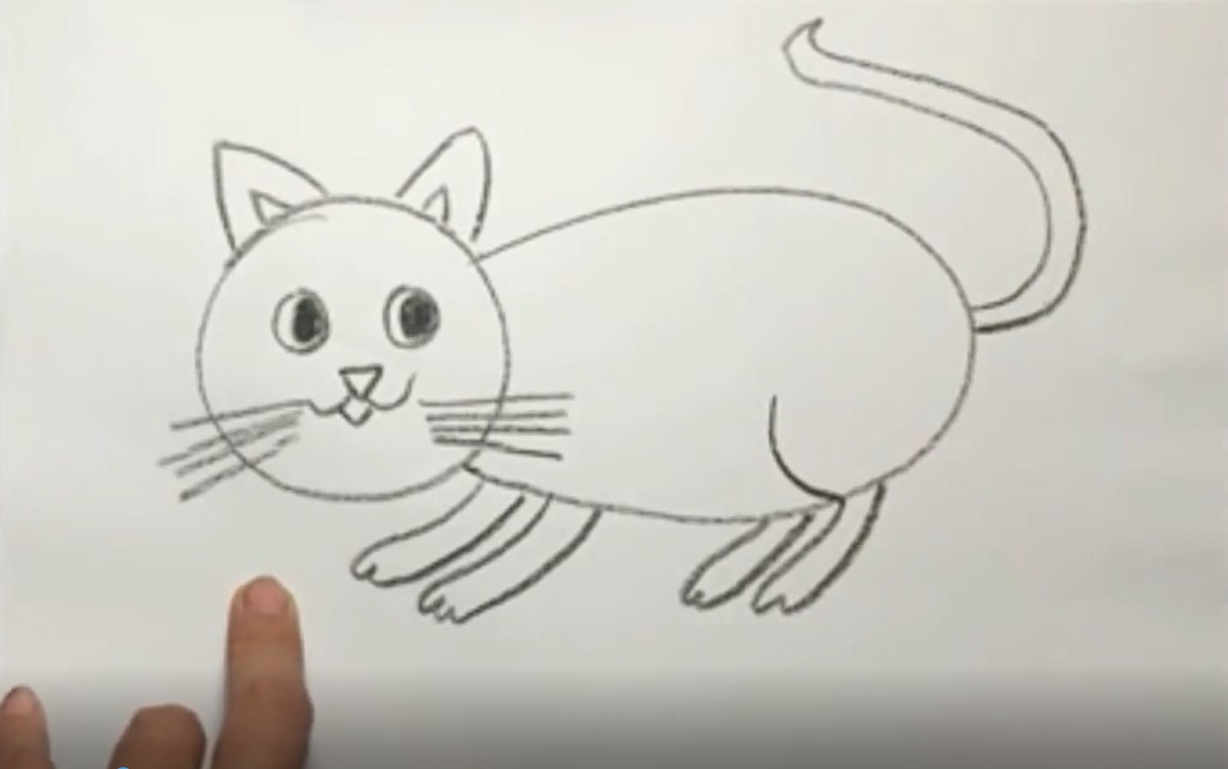
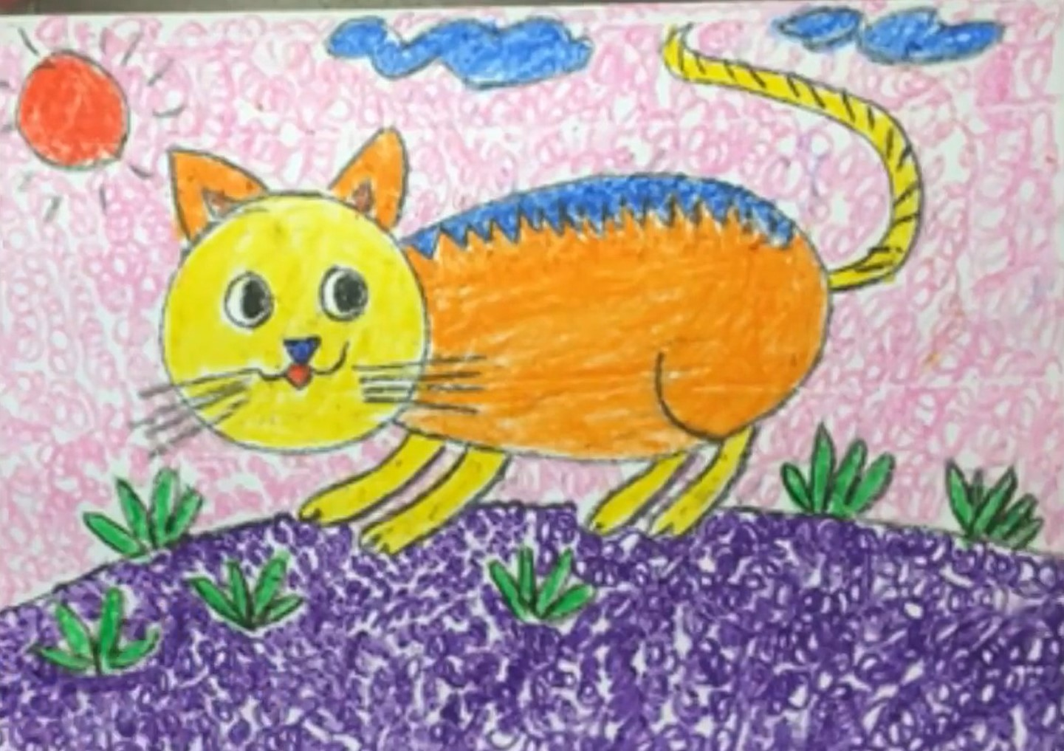
Quan sát và chỉ ra cách vẽ con mèo theo gợi ý dưới đây
Bước 1
Bước 1
Bước 3
Bước 2
Bước 4
Bước 2

Slide 8
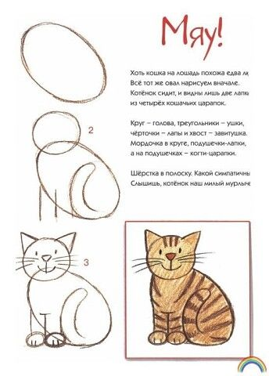
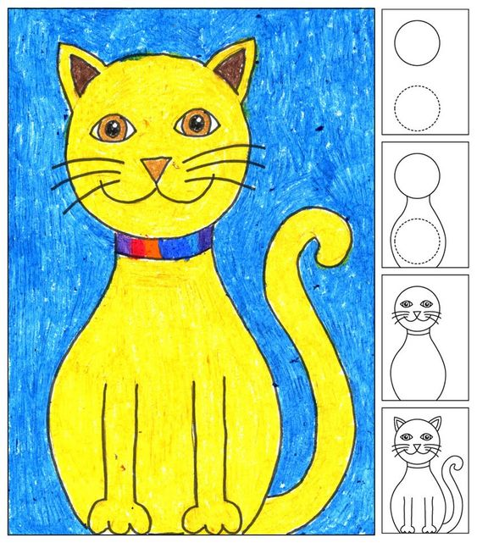
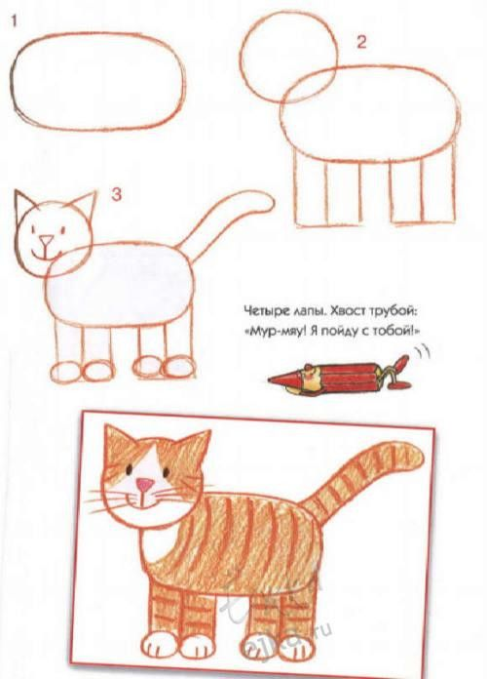
Gợi ý các bước vẽ con mèo

Slide 9

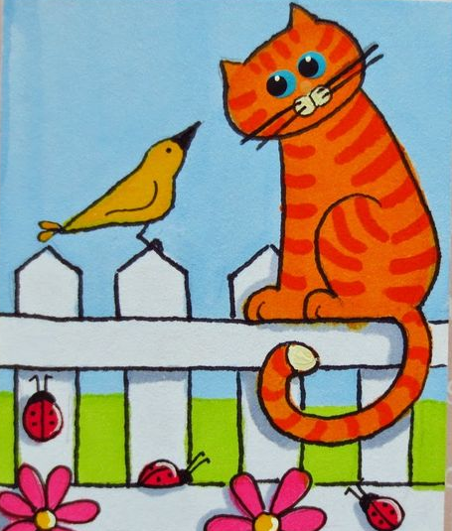
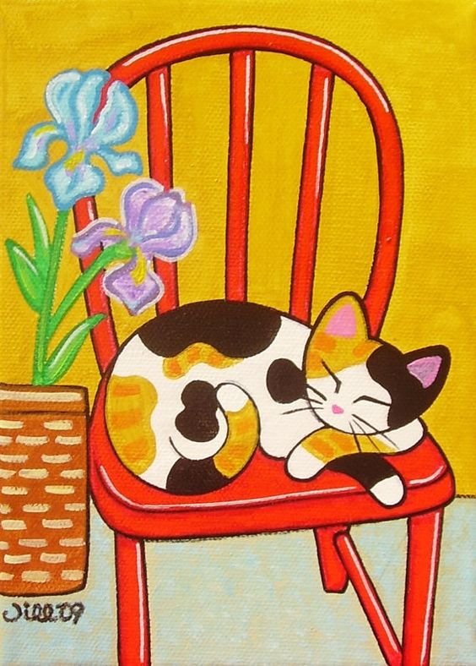
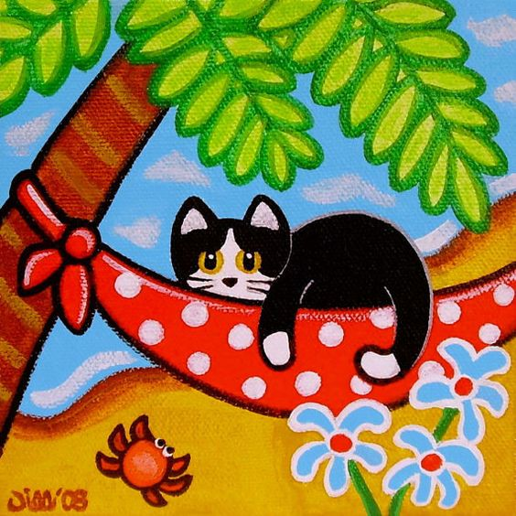
Bài vẽ tham khảo

Slide 10
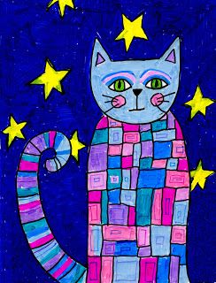
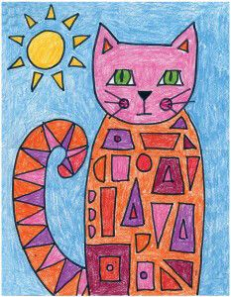
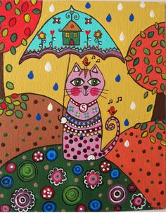
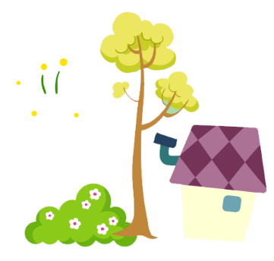
Bài vẽ tham khảo

Slide 11

Em hãy vẽ một bức tranh về chú mèo theo ý thích
HOẠT ĐỘNG 3:
Luyện tập - Sáng tạo

Slide 12






HOẠT ĐỘNG 4:
PHÂN TÍCH- ĐÁNH GIÁ

Slide 13
Chia sẻ
- Cảm xúc của em khi vẽ tranh chú mèo?
- Chú mèo em vẽ có tên là gì?
- Em sẽ chăm sóc và bảo vệ những chú mèo như thế nào?

